Slide 1
2N® SingleTalk Lift Communicator
(Bircom – Müşteri Deneyimi ve Ürün Geliştirme)
2012

Slide 2
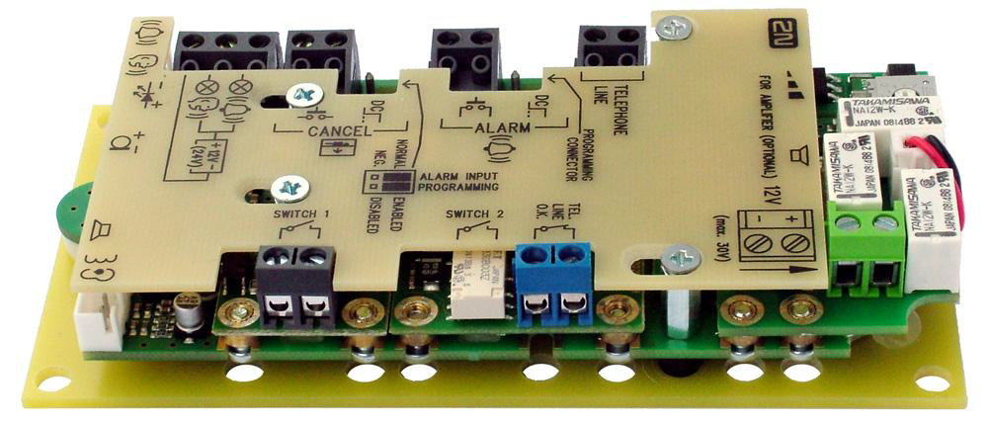
2N Single Talk Görünüm

Slide 3
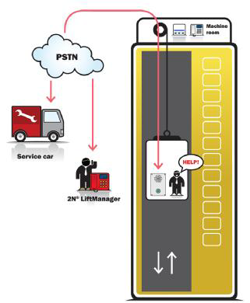
2N Single Talk Genel Uygulama
Single Talk cihazı telefon hattı kullanılarak
asansör kabini, makine dairesi ve telefon
Şebekesi üzerindeki uzak bir numarayı
Arayıp haberleşmeyi sağlayan bir üründür.

Slide 4
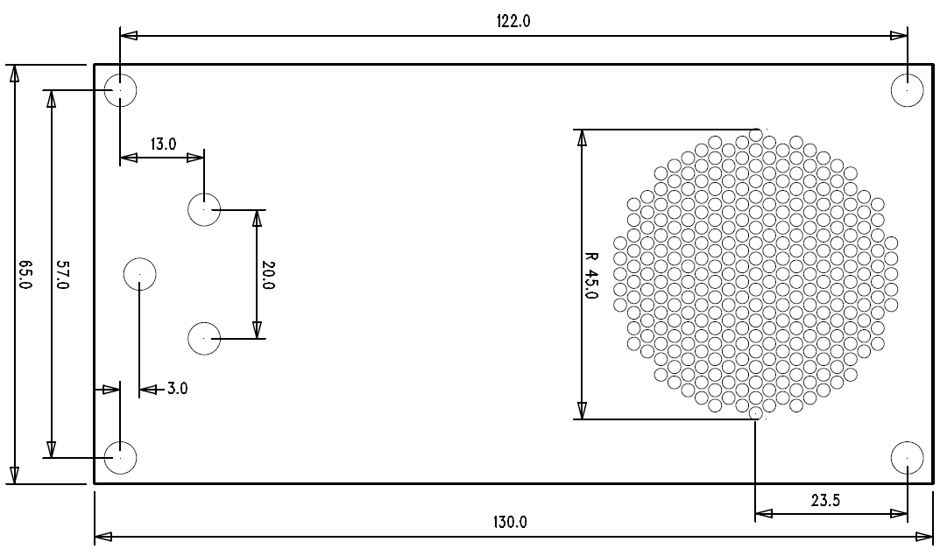
2N Single Talk Ölçüleri

Slide 5
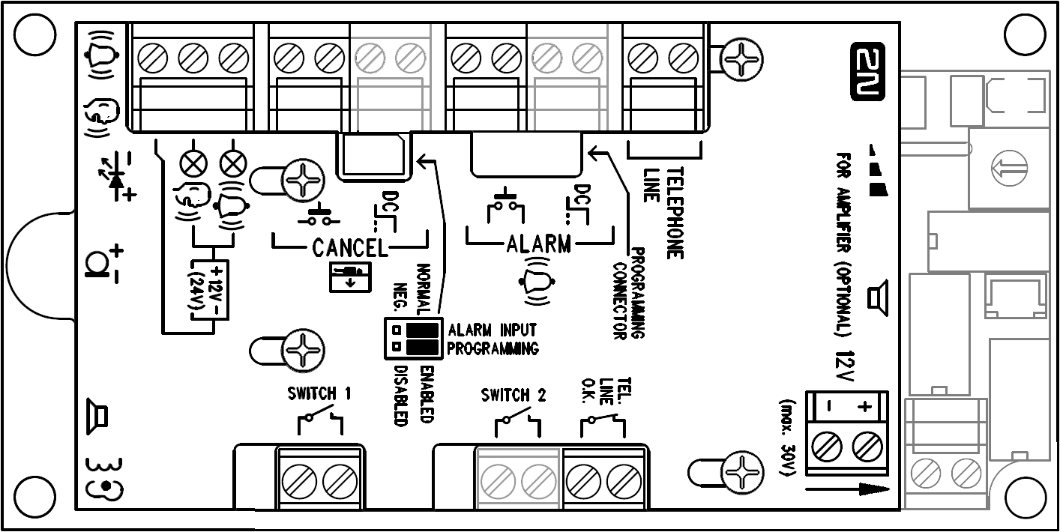
2N Single Talk Bağlantıları
Alarm tetikleme butonu
Harici alarm tetikleme
Telefon hat

Slide 6
2N Single Talk Kullanım
Asansör kabininde kalan bir kişi 2N SİngleTalk cihazına bağlı olan alarm butonuna 2 sn
den fazla basılı tutar ve bırakır, bu aşamadan sonra cihaz içindeki ilk hafızaya kayıtlı olan
numarayı telefon hattı üzerinden arar , karşı taraf açtığında konuşmaya başlamak için
telefondan 1 tuşlamak zorunda, bu tuşlamayı yapmaz ise eğer cihaz konuşmanın başarılı
Olmadığını varsayar bu numarayı tekrar arayabilir veya ikinci sıradaki diğer numarayı
arar.

Slide 7
2N Single Talk Programlama
Cihaz telefon hattı üzerinden DTMF tuşlamaları ile programlanır ve bunun için
SingleTalk cihazınıza dışardan bir telefon makinesi ile bağlanıp programlayabilirsiniz.
Programlamaya başlamadan önce cihazın servis şifresini bilmeniz lazım, değişmediyse
bu şifre 12345 dir.
SingleTalk cihazı üzerindeki hattı aradığınızda birkaç çalmadan sonra hattı cevaplar ve
Telefondan *12345* tuşlayarak servis moduna girmeniz gerekir.
Bu işlem doğru yapıldığında sesli olarak programlama moduna girdiniz mesajını duymanız
Gerekir.
Bu aşamadan sonra aşağıdaki komutları uygulayarak gereken ayarlamayı yapabilirsiniz.

Slide 8
2N Single Talk programlama
Basic unitelerinde iki adet alarm numarası tanımlana bilir 011 ve 012 li alarm hafıza
Numaraları kullanılabilir, ses kayıt modulüne sahip ürünlerde ise 6 adet numara
Programlanabilir 011 de 016 ya kadar.
011*02123199700* tuşlanırsa ilk aranacak alarm numarası 02123199700 dır daha
Sonrada 012 nolu hafızaya kayıtlı olan numaralar aranır ve bu 016 ya kadar devam edebilir.
011** tuşlanırsa birinci hafızadaki numara silinir ve bu işlem diğer hafıza numaraları
İçinde uygulanabilir.
911 komutu , gelen aramaları kaçıncı çalmadan sonra cevaplanacağı tanımlanır mesela
911*2* gibi yani iki çalmadan sonra.
912 komutu, max çağrı süresini belirleme 912*12* iki dakikaya eşittir, 06=1 dk, 30=5dk,
99=16,5 dk gibi ayarlanabilir

Slide 9
2N Single Talk programlama
962 komutu alarm butonuna mini basma süresi, genelde bu tuşun min süresi 2sn olarak
Ayarlanması gerekiyor ve bunun için 962*20* yapmanız yeterlidir. 1=0,1 ms

